Slide 1
JOHN RAWLS
TOPLUM SÖZLEŞMESİ VE ADALET

Slide 2
Rawls’un adalet kuramı herkesçe kabul edilmiş olduğu için değil, kendinden sonraki alternatif yaklaşımlar genellikle ona bir yanıt olarak geliştirildiği için günümüz siyaset ve ahlak felsefesini anlamak bakımından hayati bir önem taşır.
1971

Slide 3
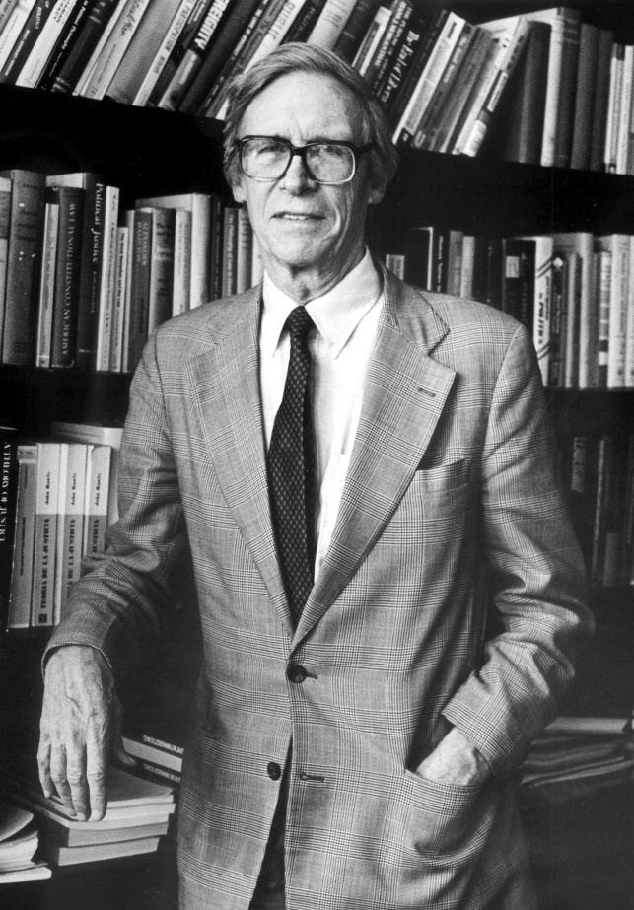
Bir Adalet Kuramı (1971)
Adalet, toplumsal kurumların ilk erdemidir.
Adalet, çelişen değerleri ve birbiriyle rekabet halindeki iyi [yarar] kavrayışlarını uzlaştırmalıdır.
John Rawls
(1921-2002)

Slide 4
Herkesin hemfikir olabileceği bir toplum sözleşmesi ve bunun ilkesel temelleri
Rawls’un kuramının Kantçı deontolojiden farkı, ampirik koşulları, toplumsal ihtiyaçları, çıkar ve faydaları bütünüyle dışarıda bırakmamasıdır.
Öte yandan, faydacılığın katı ampirizmine mesafeli durur, ahlakın salt mutlulukla ilgili olmayan, adalet ve haklarla ilişkili boyutunu kuramının merkezine yerleştirir.

Slide 5
Başlangıç Durumu
(Original Position)
Toplumdaki tüm bireylerin, bir toplum sözleşmesi yazmak, toplumsal yaşamımızı yönetecek ilkeleri seçmek için bir araya toplandıklarını tahayyül eder.

Slide 6
Cehalet Örtüsü
(Veil of Ignorance)
Katılımcılar toplantıdan çıkana dek, onları kendi kimliklerine tamamen yabancı kılan birer örtüye bürünmüşlerdir.
Rawls, bireyi kimliklendiren her tür özelliği, bireylerin bundan sonraki yaşamlarını etkileyebilecek risklere dönüşmüştür.

Slide 7
Cehalet örtüsü, ahlaki bir sorunla ilgili karara varmaya çalışırken rasyonel bir akıl yürütme yolu olarak kullanılabilir. Çünkü Rawls her ahlaki failin kendisini toplumsal kimliklerinden arınmış bir pozisyonda tahayyül ederek ve karardan etkilenecek diğer tüm kişiler için oluşacak muhtemel sonuçları göz önünde bulundurarak akıl yürütebileceğini savunur.

Slide 8
Hakkaniyet olarak Adalet
(Justice as Fairness)
toplumdaki her birey temel özgürlüklere en kapsayıcı şekilde sahip olmak konusunda eşit olmalı,
sosyal ve ekonomik eşitsizlikler;
herkesin yararına işleyecek,
toplumsal mevki ve makamları herkese açık tutacak şekilde düzenlenmelidir.

Slide 9
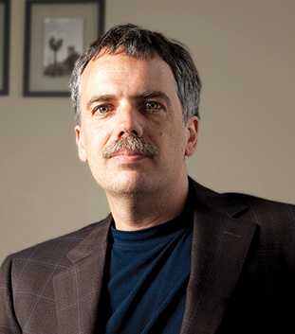
İnsanlara, bütün eşitsizlikleri ortadan kaldırarak değil, birini dezavantajlı duruma düşüren eşitsizlikleri ortadan kaldırarak eşit davranmış oluruz. Eğer belli bazı eşitsizlikler herkesin yararınaysa, toplumsal açıdan yararlı yetenekleri ve çabayı ortaya çıkarıyorsa o zaman bunlar herkes için kabul edilebilir olmalıdır. Eğer birine benim sahip olduğumdan daha çok para vermek benim çıkarlarıma yarıyorsa, bu durumda benim çıkarlarımın eşit olarak değerlendirilmesi bu eşitsizliği yasaklamaktansa ona izin vermemiz gerektiğini söyler. Rawls’un kuramının merkezindeki tek basit düşünce budur.
Will Kymlicka

Slide 10
Medya toplumsal bir kurum olarak böyle bir adalet anlayışının toplumda varlık kazanmasında nasıl bir rol üstlenmelidir?

Slide 11
Medyanın sosyal ve siyasal temsilin hakkaniyete uygun gerçekleştirilmesi bakımından da sorumlulukları vardır. Toplumun farklı kesimlerine dil, din, etnisite, yaş grubu, toplumsal cinsiyet ve siyasal görüş çeşitliliğine uygun bir temsil olanağı yaratmak, mevcut temsil yapısı içindeki eşitsizlikleri hakkaniyet ölçütleri içinde gidermeye çalışmak gibi görevler, medyanın başlıca varlık sebepleri arasında görülmelidir.

Slide 12
John Rawls’un yaklaşımı, makro düzeyde adil ve eşitlikçi bir siyasal düzenin çerçevesini çizip toplumsal kurumları adalet fikrine bağlı kılmaya çalışırken, mikro düzeyde, karar ve eylemlerimizi salt kendi bireyselliğimize gömülmeden olayın tüm taraflarının gözünden, onların hak ve taleplerini de gözeterek değerlendirebilmemiz için yol gösterir.

